Slide 1
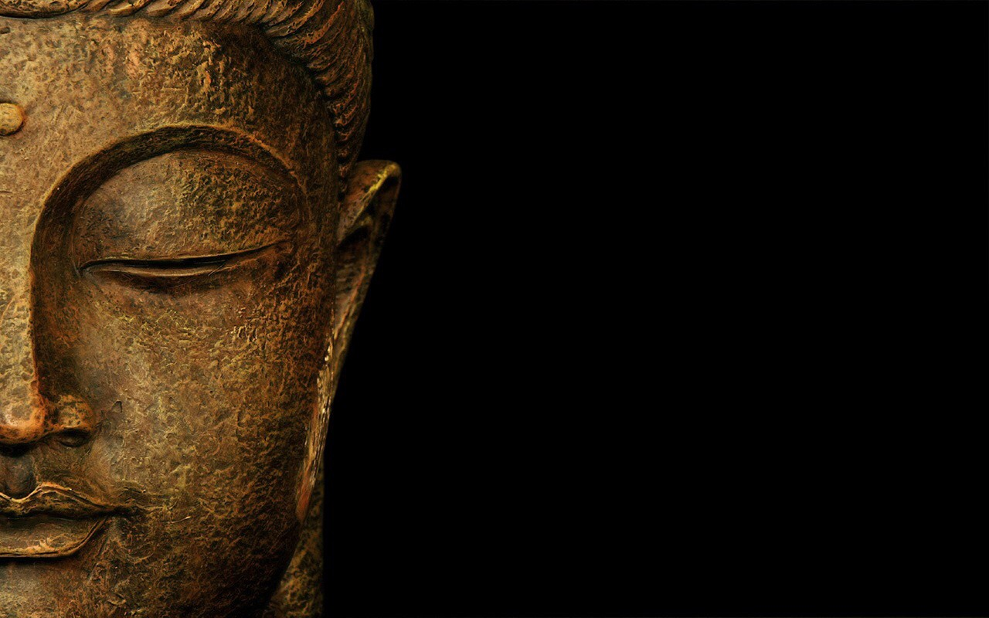
我们为什么不幸福

Slide 2
人类健康的三大杀手之一：抑郁症
心灵危机
表象：幸福变成21世纪热门的话题；
世界卫生组织认为的21世纪人类三大杀手：艾滋，癌病，抑郁；
工业革命后，广告刺激下的人类欲望，物质驱动的赚钱机器；
机器越转越快
对内：带来压力，消灭了个性，消灭心的宁静；
对外：带来环境的破坏；
为什么讲这个主题？

Slide 3
探寻幸福是什么
“有钱不一定幸福，没有钱不一定痛苦。”
《什么是幸福》
155位大家的讨论得不到结论
稳定的收入？家庭的和睦？周游世界？一箪食一瓢饮？
美国心理学家六年的研究
幸福在人们的想像中，而不在生活中；
那我们生活中的奋斗换不来幸福，换来的只是压力和焦虑
《新闻周刊》的问题
金钱与幸福哪个更重要？
50年前：有钱就是幸福，痛苦就是缺钱；
现在：有钱不一定幸福，没有钱不一定痛苦；
学佛的人如果学得不究竟，也不一定幸福

Slide 4
不幸福是既定事实
“人们都病了吗？”
45%的哈佛天之骄子不幸福，抑郁到没有办法；
从1960s到2000年，
美国的抑郁症患者增长10倍，平均初次患病年龄从29到14岁；
青少年的自杀率增长了三倍；
犯罪率增长了四倍；
2006年美国花了600亿美金用于抗抑郁剂；

Slide 5
物质不可能让我们幸福
“一切妙欲如盐水、愈享受之愈增贪”
不可能让所有人都过上某国人的生活。5%的某国人，消耗34%的资源。
即使地球上资源够，每个人都能过上美国人的生活，也不会幸福；
1958-1986年，日本人的个人所得增长5倍，对生活的满意度一点没长；
美国人四十年中，经济收入翻了三番，感觉幸福的人从36%降到29%？

Slide 6
幸福到底是什么？
“幸福只是人的一种感受”
存在于我们自己的小空间当中，很多时候与外界没有关系；
有时来自于金钱，有时来自家庭。和物质只有10-15%的关系；
那85-90%的幸福感从何而来？可以不信佛，但是要解决。

Slide 7
佛教告诉我们为什么不幸福
原因之一：过度的欲望，脱轨的列车
欲望只会短暂的满足，满足后这种幸福感就会快速消退；
过度的欲望造成压力和焦虑，从而造成抑郁，心的感受变差；
欲望得不到满足，不满会造成报怨、嗔恨；
欲望会膨胀，攀比、妒忌会激发更大的物质追求，从而产生压力和负担；
幸福感建立在满足感的基础上，满足感建立在新鲜感的基础之上；
没有任何一样东西，会永远带给我们新鲜感，这非常不理想（审美疲劳）；
感官的缺陷：即便是好的刺激，效果也会变差，变麻木，最后导致反感；
我们要把感官的刺激控制在第一阶段，过一种简单的生活；
佛说：适当控制我们的欲望, 减少欲望是我们幸福的第一个原因。有一个很轻松的方法：少欲知足。
可以享用这些物质, 满足一部分的需求；
但不会被欲望支配，控制一部分的需求；

Slide 8
佛教告诉我们为什么不幸福
原因之二：离谱的自私，脱缰的野马
凡夫生下来，就有先天的自私心，加上后天受到有些文化的熏陶，自私心会变得更加强烈；
所谓的自私心，就是自己认为美好的东西，绝不愿意与别人分享。只希望独占好东西而不愿意别人拥有，不懂得考虑别人，就是自私心；
方法：不要妄图一举消灭自私，适当考虑一下别人，考虑其他的生命，想一想其他生命的利益；

Slide 9
佛教告诉我们为什么不幸福
原因之三：过度的执着，无形的杀手
我们对名、利、现实的人或器物，太在乎。过度的在意、在乎和执着；
我们把这个世界太当真；
执取对象稍微的变化，对我们的触动特别大；
例子：你的一笑一颦，牵动我的心。
思考：这个世界是真实的吗？眼见真的为实吗？
方法：如是没有那么在意，那么当真，反而会感觉幸福。了知世界是如幻如梦的存在，但是不疏离冷淡。以大爱代替小爱，以对众生的慈悲心，代替对某人某物的贪恋。小爱让我们痛苦，大爱让我们幸福。

Slide 10
思考题
21世纪人类健康的三大杀手是什么？
《新闻周刊》关于金钱和幸福的问题是什么？五十年前和现在的回答有什么不一样？
请举一些事实或统计数据来说明，为什么物质不能让我们更幸福。
佛教认为我们凡夫不幸福的三个主要原因是什么？
幸福感有时建立在满足感的基础之上，那满足感建立在什么之上，有什么特性，会造成什么困境？
感官的刺激分为哪三个阶段？
佛教讲的对治欲望提升幸福感的方法是什么？
后天的哪些熏陶，会让加强我们自私的习性？
放下执着要求我们对这个世界不要当真，那会让我们变得冷漠吗？为什么？

